Slide 1
§.基础知识题 - 输入输出部分
说明：C++中的格式控制很丰富，实现方法也有多种，下表列出的只是常用一部分，用于本次作业
控制符 | 作用
dec | 设置整数为10进制
hex | 设置整数为16进制
oct | 设置整数为8进制
setbase(n) | 设置整数为n进制(n=8,10,16)
setfill(c) | 设置填充字符，c可以是字符常量或字符变量
setprecision(n) | 设置实数的精度为n位。在以一般十进制形式输出时，n代表有效数字。 在以fixed(固定小数位)形式和scientific(指数)形式输出时，n为小数位数
setw(n) | 设置字段宽度为n
setiosflags(ios::fixed) | 设置浮点数以固定的小数位数显示
setiosflags(ios::scientific) | 设置浮点数以科学计数法（即指数形式）显示
setiosflags(ios::left) | 输出数据左对齐
setiosflags(ios::right) | 输出数据右对齐
setiosflags(ios::skipws) | 忽略前导的空格
setiosflags(ios::uppercase) | 在以科学计数法输出E和十六进制输出字母X时，以大写表示
setiosflags(ios::showpos) | 输出正数时，给出“+”号
resetiosflags | 终止已设置的输出格式状态，在括号中应指定内容

Slide 2
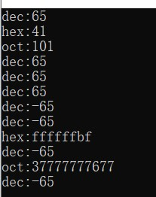
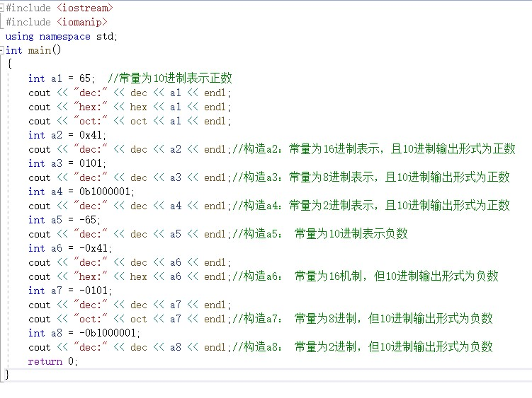
§.基础知识题 - 输入输出部分
8、在cout中使用格式化控制符
A.进制前导符的使用：按要求自行构造测试程序， 回答问题并将程序的运行结果截图贴上(允许多页)
//允许将构造的程序直接贴图上来，允许多页
自行构造若干组测试数据，运行并截图
结论：
1、源程序中的整数，有__4____种不同进制
的表示形式
2、无论源程序中整型常量表示为何种进制，
它的机内存储均为 _____二进制_____形式
3、如果想使数据输出时使用不同进制，要
加___dec、oct、hex_____等进制前导符
4、输出___无____(有/无)二进制前导符
5、只有____十____进制有负数形式输出；
16进制输出负数时，特征是
输出强制类型转换为对应无符号数的16进制数
8进制输出负数时，特征是
输出强制类型转换为对应无符号数的8进制数

Slide 3

§.基础知识题 - 输入输出部分
8、在cout中使用格式化控制符
B.进制前导符的连续使用：回答问题并将程序的运行结果截图贴上
#include <iostream>
#include <iomanip>
using namespace std;
int main()
{
int a = 10;
cout << a << ' ' << a+1 << ' ' << a+2 << endl;
cout << hex;
cout << a << ' ' << a+1 << ' ' << a+2 << endl;
cout << oct;
cout << a << ' ' << a+1 << ' ' << a+2 << endl;
cout << dec;
cout << a << ' ' << a+1 << ' ' << a+2 << endl;
return 0;
}
结论：
dec/hex/oct等进制前导符设置后，对后面的__所有_____(仅一个/所有)数据有效，直到用另一个控制符去改变为止

Slide 4
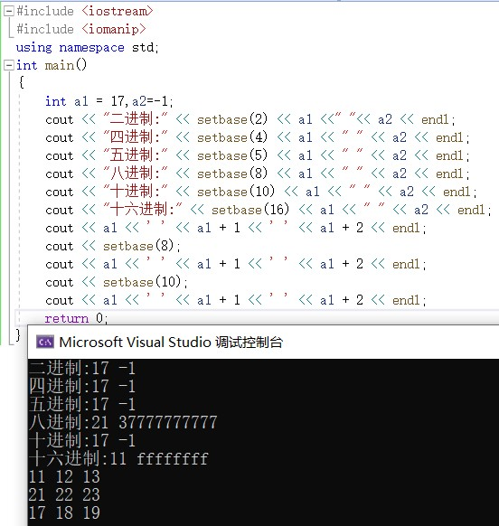
§.基础知识题 - 输入输出部分
8、在cout中使用格式化控制符
C.setbase的使用：同8.A/8.B的形式，按要求自行构造测试程序，回答问题并将程序的运行结果截图贴上(允许多页)
自行构造若干组测试数据，运行并截图
结论：
1、setbase中允许的合法值有_8、10、16____
2、当setbase中出现非法值时，处理方法是
___按10进制输出__________
3、setbase设置后，对后面的___所有______
(仅一个/所有)数据有效，直到用
另一个setbase去改变为止。

Slide 5
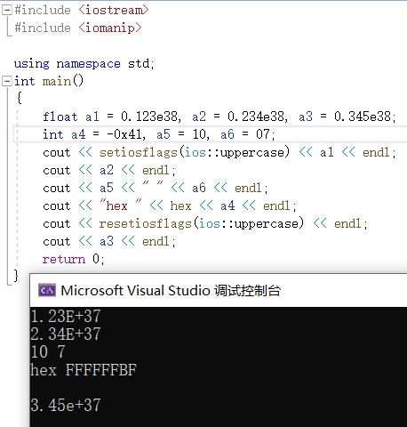
§.基础知识题 - 输入输出部分
8、在cout中使用格式化控制符
D.ios::uppercase的使用：按要求自行构造测试程序，能对比看出用和不用的差别即可
测试程序中的数据类型为int，自行构造若干组测试数据，
运行并截图
结论：
1、uppercase和__十、十六_进制一起使用才能看出效果
2、uppercase设置后，对后面的____所有_____(仅一个/所有)数据
有效
3、同一个程序中，设置完uppercase，如果想恢复小写，具体
的做法是
在想要恢复的语句前一行插入
cout<<resetiosflags(ios::uppercase)<<endl;

Slide 6
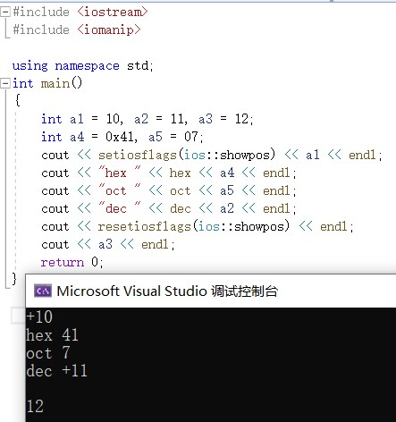
§.基础知识题 - 输入输出部分
8、在cout中使用格式化控制符
E.ios::showpos的使用：按要求自行构造测试程序，能对比看出用和不用的差别即可
测试程序中的数据类型为int，自行构造若干组测试数据，
运行并截图
结论：
1、showpos和__十_进制一起使用才能看出效果
2、showpos设置后，对后面的____所有_____(仅一个/所有)数据有效
3、同一个程序中，设置完showpos，如果想取消，具体的做法
是
_____在想要恢复的语句前一行插入
cout<<resetiosflags(ios::uppercase)<<endl;_________________

Slide 7
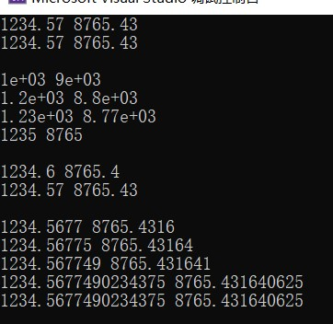
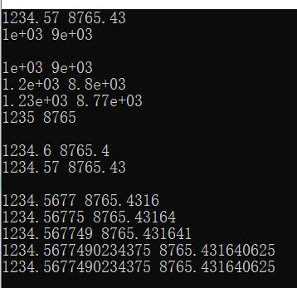
§.基础知识题 - 输入输出部分
8、在cout中使用格式化控制符
F.setprecision的使用 - 单独使用 - (1)
#include <iostream>
#include <iomanip>
using namespace std;
int main()
{
float f1 = 1234.5678F, f2 = 8765.4321F;
/* 第1组：不设或非法 */
cout << f1 << ' ' << f2 << endl;
cout << setprecision(0) << f1 << ' ' << f2 << endl;
/* 第2组：小于等于整数位数 */
cout << endl;
cout << setprecision(1) << f1 << ' ' << f2 << endl;
cout << setprecision(2) << f1 << ' ' << f2 << endl;
cout << setprecision(3) << f1 << ' ' << f2 << endl;
cout << setprecision(4) << f1 << ' ' << f2 << endl;
/* 第3组：大于整数位数，但小与等于float型有效数字 */
cout << endl;
cout << setprecision(5) << f1 << ' ' << f2 << endl;
cout << setprecision(6) << f1 << ' ' << f2 << endl;
/* 第4组：大于float型有效数字 */
cout << endl;
cout << setprecision(8) << f1 << ' ' << f2 << endl;
cout << setprecision(9) << f1 << ' ' << f2 << endl;
cout << setprecision(10) << f1 << ' ' << f2 << endl;
cout << setprecision(20) << f1 << ' ' << f2 << endl;
cout << setprecision(50) << f1 << ' ' << f2 << endl;
return 0;
}
本例贴图
左为VS,右为Dev

Slide 8
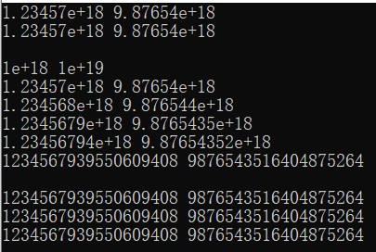
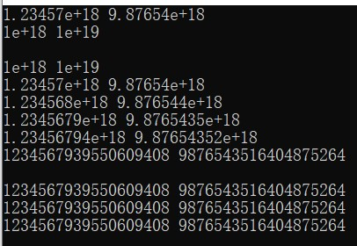
§.基础知识题 - 输入输出部分
8、在cout中使用格式化控制符
F.setprecision的使用 - 单独使用 - (2)
#include <iostream>
#include <iomanip>
using namespace std;
int main()
{
float f1 = 1234.5678F, f2 = 8765.4321F;
/* 第1组：不设或非法 */
cout << f1 << ' ' << f2 << endl;
cout << setprecision(0) << f1 << ' ' << f2 << endl;
/* 第2组：小于等于整数位数 */
cout << endl;
cout << setprecision(1) << f1 << ' ' << f2 << endl;
cout << setprecision(6) << f1 << ' ' << f2 << endl;
cout << setprecision(7) << f1 << ' ' << f2 << endl;
cout << setprecision(8) << f1 << ' ' << f2 << endl;
cout << setprecision(9) << f1 << ' ' << f2 << endl;
cout << setprecision(19) << f1 << ' ' << f2 << endl;
/* 第4组：大于float型有效数字 */
cout << endl;
cout << setprecision(20) << f1 << ' ' << f2 << endl;
cout << setprecision(21) << f1 << ' ' << f2 << endl;
cout << setprecision(50) << f1 << ' ' << f2 << endl;
return 0;
}
数据换为：
f1 = 1234567890123456789.0F;
f2 = 9876543210987654321.0F;
注：1/2/3/4组的n值要对应改变
贴图：
左为VS,右为Dev

Slide 9
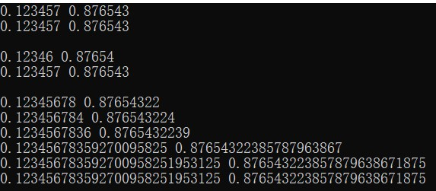
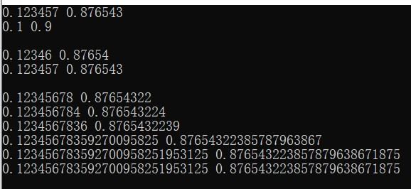
§.基础知识题 - 输入输出部分
8、在cout中使用格式化控制符
F.setprecision的使用 - 单独使用 - (3)
#include <iostream>
#include <iomanip>
using namespace std;
int main()
{
float f1 = 1234.5678F, f2 = 8765.4321F;
/* 第1组：不设或非法 */
cout << f1 << ' ' << f2 << endl;
cout << setprecision(0) << f1 << ' ' << f2 << endl;
/* 第3组：大于整数位数，但小与等于float型有效数字 */
cout << endl;
cout << setprecision(5) << f1 << ' ' << f2 << endl;
cout << setprecision(6) << f1 << ' ' << f2 << endl;
/* 第4组：大于float型有效数字 */
cout << endl;
cout << setprecision(8) << f1 << ' ' << f2 << endl;
cout << setprecision(9) << f1 << ' ' << f2 << endl;
cout << setprecision(10) << f1 << ' ' << f2 << endl;
cout << setprecision(20) << f1 << ' ' << f2 << endl;
cout << setprecision(50) << f1 << ' ' << f2 << endl;
cout << setprecision(60) << f1 << ' ' << f2 << endl;
return 0;
}
数据换为：
f1 = 0.12345678F;
f2 = 0.87654321F;
注：1/2/3/4组的n值要对应改变
贴图：
上为VS,下为Dev

Slide 10


§.基础知识题 - 输入输出部分
8、在cout中使用格式化控制符
F.setprecision的使用 - 单独使用 - 总结
重要结论：setprecision指定输出位数后，系统会按指定位数输出，即使指定位数超过数据的有效位数
(即：输出数据的某位开始是不可信的，但依然会输出)
1、给出setprecision单独使用时的显示规律总结（如果数据不够，可以再自己构造测试数据）
a.设为空或为非法字母，
直接报错
b.设为0，VS按忽略setprecision处理，Dev按设为1处理。
c.若设定值小于输入数字的有效位数，以输入值为准四舍五入降低精度输出。
d.只要输入数字位数超出有效位数，均按四舍五入降低精度输出。测试程序表明，系统并非一定会按指定位数无限输出，设定位数或输入的数字位数超出有效位数，以随机值为准四舍五入降低精度输出。当输入的数字位数比默认上限位数还多，则不论设定值是多大，编译器只四舍五入输出默认上限位数以内的数字。（因为默认上限可变，这里把凡是超出有效位数的数字均视为随机值，尽管部分随机值与输入的数字一样。）
e.其他情况均正常输出。
2、将8.F-(1)~(3)中的数据类型换为double型（有效位数为15位），自行构造测试数据，验证总结出的float型
数据的显示规律是否同样适用于double型（如果适用，不用贴图，如果不适用，贴对应代码及运行截图）
同样适用
注：所给的部分初始数据已经超出了float型有效位数，强制类型转换时精度已经降低，并产生一系列随机值

Slide 11
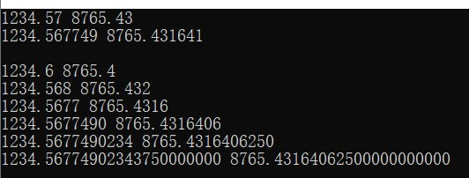
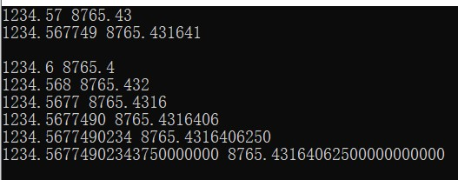
§.基础知识题 - 输入输出部分
8、在cout中使用格式化控制符
G.setprecision的使用 - 和ios::fixed一起 - (1)
#include <iostream>
#include <iomanip>
using namespace std;
int main()
{
float f1 = 1234.5678F, f2 = 8765.4321F;
/* 第1组：不设precision */
cout << f1 << ' ' << f2 << endl;
cout << setiosflags(ios::fixed) << f1 << ' ' << f2 << endl;
/* 第2组：设置precision */
cout << endl;
cout << setprecision(1) << f1 << ' ' << f2 << endl;
cout << setprecision(3) << f1 << ' ' << f2 << endl;
cout << setprecision(4) << f1 << ' ' << f2 << endl;
cout << setprecision(7) << f1 << ' ' << f2 << endl;
cout << setprecision(10) << f1 << ' ' << f2 << endl;
cout << setprecision(20) << f1 << ' ' << f2 << endl;
return 0;
}
贴图：
上为VS,下为Dev

Slide 12
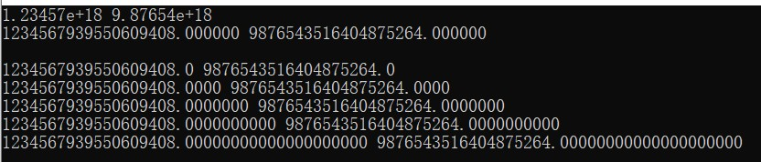
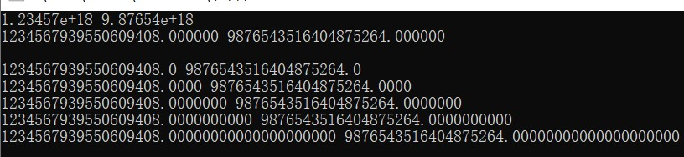
§.基础知识题 - 输入输出部分
8、在cout中使用格式化控制符
G.setprecision的使用 - 和ios::fixed一起 - (2)
#include <iostream>
#include <iomanip>
using namespace std;
int main()
{
float f1 = 1234.5678F, f2 = 8765.4321F;
/* 第1组：不设precision */
cout << f1 << ' ' << f2 << endl;
cout << setiosflags(ios::fixed) << f1 << ' ' << f2 << endl;
/* 第2组：设置precision */
cout << endl;
cout << setprecision(1) << f1 << ' ' << f2 << endl;
cout << setprecision(4) << f1 << ' ' << f2 << endl;
cout << setprecision(7) << f1 << ' ' << f2 << endl;
cout << setprecision(10) << f1 << ' ' << f2 << endl;
cout << setprecision(20) << f1 << ' ' << f2 << endl;
return 0;
}
数据换为：
f1 = 1234567890123456789.0F;
f2 = 9876543210987654321.0F;
贴图：
上为VS,下为Dev

Slide 13
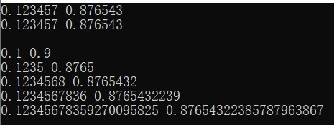
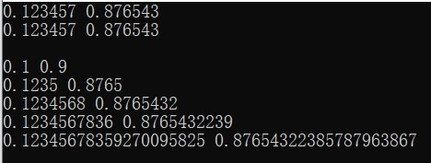
§.基础知识题 - 输入输出部分
8、在cout中使用格式化控制符
G.setprecision的使用 - 和ios::fixed一起 - (3)
#include <iostream>
#include <iomanip>
using namespace std;
int main()
{
float f1 = 1234.5678F, f2 = 8765.4321F;
/* 第1组：不设precision */
cout << f1 << ' ' << f2 << endl;
cout << setiosflags(ios::fixed) << f1 << ' ' << f2 << endl;
/* 第2组：设置precision */
cout << endl;
cout << setprecision(1) << f1 << ' ' << f2 << endl;
cout << setprecision(4) << f1 << ' ' << f2 << endl;
cout << setprecision(7) << f1 << ' ' << f2 << endl;
cout << setprecision(10) << f1 << ' ' << f2 << endl;
cout << setprecision(20) << f1 << ' ' << f2 << endl;
return 0;
}
数据换为：
f1 = 0.12345678F;
f2 = 0.87654321F;
贴图：
上为VS,下为Dev

Slide 14
§.基础知识题 - 输入输出部分
8、在cout中使用格式化控制符
G.setprecision的使用 - 和ios::fixed一起 - 总结
1、给出setprecision+ios::fixed使用时的显示规律总结（如果数据不够，可以再自己构造测试数据）
a、设置的固定小数位数小于有效位数，以输入数字为准四舍五入降低精度输出；
b、设置的固定小数位数不小于有效位数，以随机值为准四舍五入输出；
c、固定输出位数后，系统会按指定位数输出，即使指定位数超过数据的有效位数（默认上限较大）
2、将8.G-(1)~(3)中的数据类型换为double型（有效位数为15位），自行构造测试数据，验证总结出的float型
数据的显示规律是否同样适用于double型（如果适用，不用贴图，如果不适用，贴对应代码及运行截图）
同样适用
注：所给的部分初始数据已经超出了float型有效位数，强制类型转换时精度已经降低，并产生一系列值

Slide 15
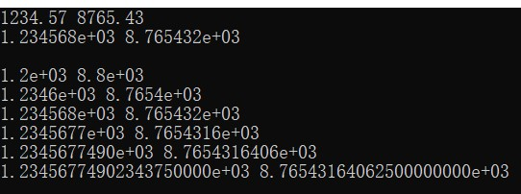
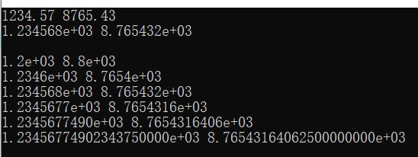
§.基础知识题 - 输入输出部分
8、在cout中使用格式化控制符
H.setprecision的使用 - 和ios::scientific一起 - (1)
#include <iostream>
#include <iomanip>
using namespace std;
int main()
{
float f1 = 1234.5678F, f2 = 8765.4321F;
/* 第1组：不设precision */
cout << f1 << ' ' << f2 << endl;
cout << setiosflags(ios::scientific) << f1 << ' ' << f2 << endl;
/* 第2组：设置precision */
cout << endl;
cout << setprecision(1) << f1 << ' ' << f2 << endl;
cout << setprecision(4) << f1 << ' ' << f2 << endl;
cout << setprecision(7) << f1 << ' ' << f2 << endl;
cout << setprecision(10) << f1 << ' ' << f2 << endl;
cout << setprecision(20) << f1 << ' ' << f2 << endl;
return 0;
}
贴图：
上为VS,下为Dev

Slide 16
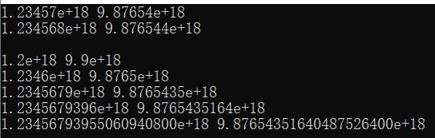
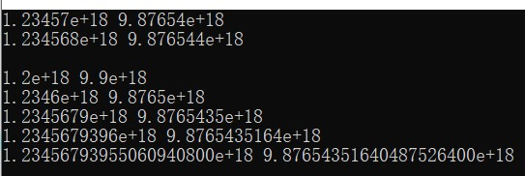
§.基础知识题 - 输入输出部分
8、在cout中使用格式化控制符
H.setprecision的使用 - 和ios::scientific一起 - (2)
#include <iostream>
#include <iomanip>
using namespace std;
int main()
{
float f1 = 1234.5678F, f2 = 8765.4321F;
/* 第1组：不设precision */
cout << f1 << ' ' << f2 << endl;
cout << setiosflags(ios::scientific) << f1 << ' ' << f2 << endl;
/* 第2组：设置precision */
cout << endl;
cout << setprecision(1) << f1 << ' ' << f2 << endl;
cout << setprecision(4) << f1 << ' ' << f2 << endl;
cout << setprecision(7) << f1 << ' ' << f2 << endl;
cout << setprecision(10) << f1 << ' ' << f2 << endl;
cout << setprecision(20) << f1 << ' ' << f2 << endl;
return 0;
}
数据换为：
f1 = 1234567890123456789.0F;
f2 = 9876543210987654321.0F;
贴图：
上为VS,下为Dev

Slide 17
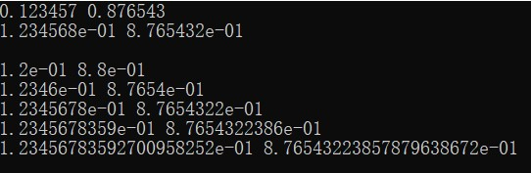
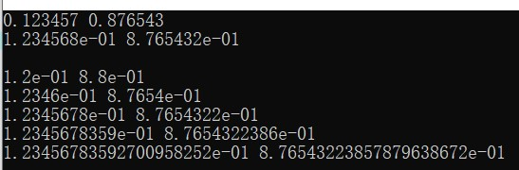
§.基础知识题 - 输入输出部分
8、在cout中使用格式化控制符
H.setprecision的使用 - 和ios::scientific一起 - (3)
#include <iostream>
#include <iomanip>
using namespace std;
int main()
{
float f1 = 1234.5678F, f2 = 8765.4321F;
/* 第1组：不设precision */
cout << f1 << ' ' << f2 << endl;
cout << setiosflags(ios::scientific) << f1 << ' ' << f2 << endl;
/* 第2组：设置precision */
cout << endl;
cout << setprecision(1) << f1 << ' ' << f2 << endl;
cout << setprecision(4) << f1 << ' ' << f2 << endl;
cout << setprecision(7) << f1 << ' ' << f2 << endl;
cout << setprecision(10) << f1 << ' ' << f2 << endl;
cout << setprecision(20) << f1 << ' ' << f2 << endl;
return 0;
}
数据换为：
f1 = 0.12345678F;
f2 = 0.87654321F;
贴图：
上为VS,下为Dev

Slide 18
§.基础知识题 - 输入输出部分
8、在cout中使用格式化控制符
H.setprecision的使用 - 和ios::scientific一起 - 总结
1、给出setprecision+ios::scientific使用时的显示规律总结（如果数据不够，可以再自己构造测试数据）
a、设置的科学计数法小数位数小于有效位数，以输入数字为准四舍五入降低精度输出；
b、设置的科学计数法小数位数不小于有效位数，以随机值为准四舍五入输出；
c、固定输出位数后，系统会按指定位数输出，即使指定位数超过数据的有效位数（默认上限较大）
2、将8.H-(1)~(3)中的数据类型换为double型（有效位数为15位），自行构造测试数据，验证总结出的float型
数据的显示规律是否同样适用于double型（如果适用，不用贴图，如果不适用，贴对应代码及运行截图）
同样适用

Slide 19
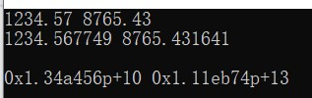
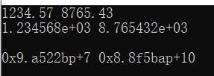
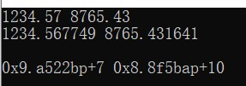

§.基础知识题 - 输入输出部分
8、在cout中使用格式化控制符
I.ios::fixed和ios::scientific的混合使用 - 错误用法
左为VS,右为Dev
#include <iostream>
#include <iomanip>
using namespace std;
int main()
{
float f1 = 1234.5678F, f2 = 8765.4321F;
/* 第1组 */
cout << f1 << ' ' << f2 << endl;
cout << setiosflags(ios::fixed) << f1 << ' ' << f2 << endl;
/* 第2组 */
cout << endl;
cout << setiosflags(ios::scientific) << f1 << ' ' << f2 << endl;
return 0;
}
#include <iostream>
#include <iomanip>
using namespace std;
int main()
{
float f1 = 1234.5678F, f2 = 8765.4321F;
/* 第1组 */
cout << f1 << ' ' << f2 << endl;
cout << setiosflags(ios::scientific) << f1 << ' ' << f2 << endl;
/* 第2组 */
cout << endl;
cout << setiosflags(ios::fixed) << f1 << ' ' << f2 << endl;
return 0;
}
上为VS,下为Dev
运行截图：
运行截图：

Slide 20
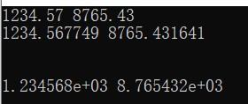
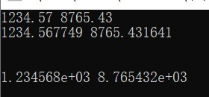
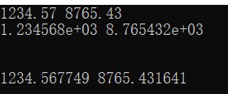
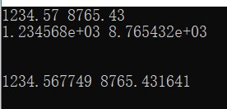
§.基础知识题 - 输入输出部分
8、在cout中使用格式化控制符
I.ios::fixed和ios::scientific的混合使用 - 在上一页的基础上将程序改正确，并给出截图
#include <iostream>
#include <iomanip>
using namespace std;
int main()
{
float f1 = 1234.5678F, f2 = 8765.4321F;
/* 第1组 */
cout << f1 << ' ' << f2 << endl;
cout << setiosflags(ios::fixed) << f1 << ' ' << f2 << endl;
cout << resetiosflags(ios::fixed) << endl;
/* 第2组 */
cout << endl;
cout << setiosflags(ios::scientific) << f1 << ' ' << f2 << endl;
return 0;
}
#include <iostream>
#include <iomanip>
using namespace std;
int main()
{
float f1 = 1234.5678F, f2 = 8765.4321F;
/* 第1组 */
cout << f1 << ' ' << f2 << endl;
cout << setiosflags(ios::scientific) << f1 << ' ' << f2 << endl;
cout << resetiosflags(ios::scientific) << endl;
/* 第2组 */
cout << endl;
cout << setiosflags(ios::fixed) << f1 << ' ' << f2 << endl;
return 0;
}
左为VS,右为Dev
运行截图：
运行截图：
结论：
如果想要在一个程序中同时显示fixed和scientific形式，需要在两者之间加入一句：
cout << resetiosflags(ios::fixed) << endl;

Slide 21
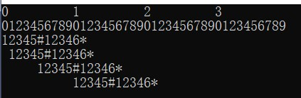
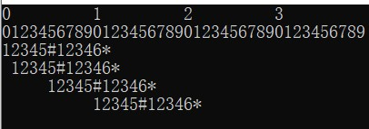
§.基础知识题 - 输入输出部分
8、在cout中使用格式化控制符
J.setw的基本使用 - (1)
#include <iostream>
#include <iomanip>
using namespace std;
int main()
{
int a = 12345;
cout << "0 1 2 3" << endl;
cout << "0123456789012345678901234567890123456789" << endl;
cout << setw(3) << a << '#' << a + 1 << '*' << endl;
cout << setw(6) << a << '#' << a + 1 << '*' << endl;
cout << setw(10) << a << '#' << a + 1 << '*' << endl;
cout << setw(15) << a << '#' << a + 1 << '*' << endl;
return 0;
}
运行截图：
结论：
1、setw指定的宽度是总宽度，当总宽度大于数据宽度时，显示规律为__多出的宽度用空格填充且先左对齐填充 空格再输出字符_______；当总宽度小于数据宽度时，显示规律为 __完整输出数据______
2、setw的设置后，对后面的___仅一个______(仅一个/所有)数据有效
3、程序最前面两行的输出，目的是什么？便于后面的程序对照观察输出的字符宽度
4、每行输出的最后一个*，目的是什么？提示完整输出结束，观察有无截断

Slide 22
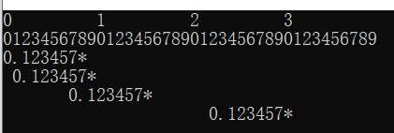
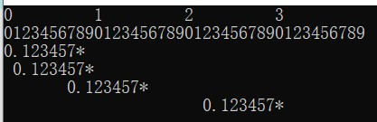
§.基础知识题 - 输入输出部分
8、在cout中使用格式化控制符
J.setw的基本使用 - (2)
#include <iostream>
#include <iomanip>
using namespace std;
int main()
{
double a = 0.123456789012345;
cout << "0 1 2 3" << endl;
cout << "0123456789012345678901234567890123456789" << endl;
cout << setw(6) << a << '*' << endl;
cout << setw(9) << a << '*' << endl;
cout << setw(15) << a << '*' << endl;
cout << setw(30) << a << '*' << endl;
return 0;
}
运行截图：
结论：
1、setw指定的宽度是总宽度，对于实型数据，___包含__(包含/不包含)小数点

Slide 23

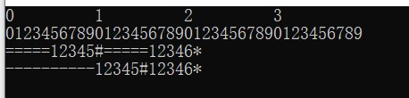
§.基础知识题 - 输入输出部分
8、在cout中使用格式化控制符
K.setw+setfill的使用
#include <iostream>
#include <iomanip>
using namespace std;
int main()
{
int a = 12345;
cout << "0 1 2 3" << endl;
cout << "0123456789012345678901234567890123456789" << endl;
cout << setfill('=') << setw(10) << a << '#' << setw(10) << a + 1 << '*' << endl;
cout << setw(15) << setfill('-') << a << '#' << a + 1 << '*' << endl;
return 0;
}
运行截图：
结论：
1、setfill的作用是_____设置填充字符，可以是字符常量或字符变量
2、setfill的设置后，对后面的___所有______(仅一个/所有)数据有效
3、解释为什么第4行的第个数(12346)前面没有- 虽然setfill对所有数据有效，但setw仅对一个数据有效，所以，（12346）直接普通输出，没有可用来填充的位置。

Slide 24
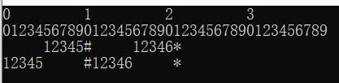
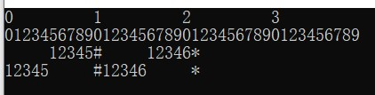
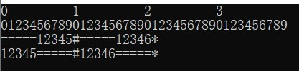
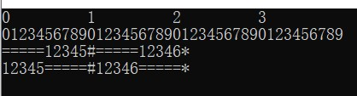
§.基础知识题 - 输入输出部分
8、在cout中使用格式化控制符
L.setw/setfill与ios::left/ios::right的混合使用 - (1)
#include <iostream>
#include <iomanip>
using namespace std;
int main()
{
int a = 12345;
cout << "0 1 2 3" << endl;
cout << "0123456789012345678901234567890123456789" << endl;
cout << setw(10) << a << '#' << setw(10) << a + 1 << '*' << endl;
cout << setiosflags(ios::left);
cout << setw(10) << a << '#' << setw(10) << a + 1 << '*' << endl;
return 0;
}
运行截图：
结论：
1、ios::left的作用是___输出数据左对齐_____
2、如果不设置，缺省是___右____(左/右对齐)
运行截图：
#include <iostream>
#include <iomanip>
using namespace std;
int main()
{
int a = 12345;
cout << "0 1 2 3" << endl;
cout << "0123456789012345678901234567890123456789" << endl;
cout << setfill('=') << setw(10) << a << '#' << setw(10) << a + 1 << '*' << endl;
cout << setiosflags(ios::left);
cout << setfill('=') << setw(10) << a << '#' << setw(10) << a + 1 << '*' << endl;
return 0;
}

Slide 25
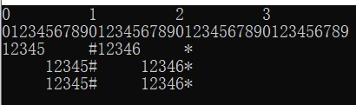
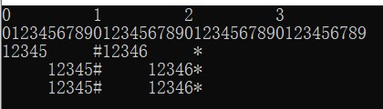
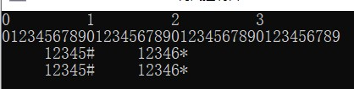
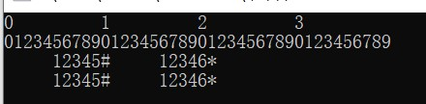
§.基础知识题 - 输入输出部分
8、在cout中使用格式化控制符
L.setw/setfill与ios::left/ios::right的混合使用 - (2) - 同时使用(错误)
#include <iostream>
#include <iomanip>
using namespace std;
int main()
{
int a = 12345;
cout << "0 1 2 3" << endl;
cout << "0123456789012345678901234567890123456789" << endl;
/* 左对齐 */
cout << setiosflags(ios::left) << setw(10) << a << '#' << setw(10) << a + 1 << '*' << endl;
/* 右对齐 */
cout << setiosflags(ios::right) << setw(10) << a << '#' << setw(10) << a + 1 << '*' << endl;
/* 左对齐 */
cout << setiosflags(ios::left) << setw(10) << a << '#' << setw(10) << a + 1 << '*' << endl;
return 0;
}
运行截图：
#include <iostream>
#include <iomanip>
using namespace std;
int main()
{
int a = 12345;
cout << "0 1 2 3" << endl;
cout << "0123456789012345678901234567890123456789" << endl;
/* 右对齐 */
cout << setiosflags(ios::right) << setw(10) << a << '#' << setw(10) << a + 1 << '*' << endl;
/* 左对齐 */
cout << setiosflags(ios::left) << setw(10) << a << '#' << setw(10) << a + 1 << '*' << endl;
return 0;
}
运行截图：

Slide 26
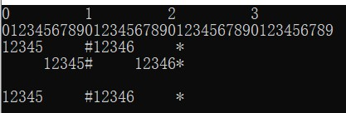
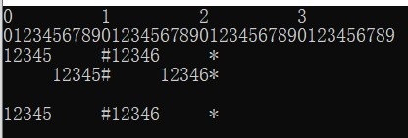
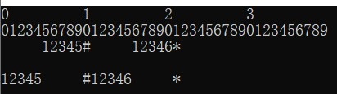
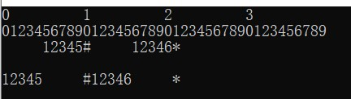
§.基础知识题 - 输入输出部分
8、在cout中使用格式化控制符
L.setw/setfill与ios::left/ios::right的混合使用 - 在上一页的基础上将程序改正确，并给出截图
#include <iostream>
#include <iomanip>
using namespace std;
int main()
{
int a = 12345;
cout << "0 1 2 3" << endl;
cout << "0123456789012345678901234567890123456789" << endl;
/* 左对齐 */
cout << setiosflags(ios::left) << setw(10) << a << '#' << setw(10) << a + 1 << '*' << endl;
/* 右对齐 */
cout << setiosflags(ios::right) << setw(10) << a << '#' << setw(10) << a + 1 << '*' << endl;
cout << resetiosflags(ios::right) << endl;
/* 左对齐 */
cout << setiosflags(ios::left) << setw(10) << a << '#' << setw(10) << a + 1 << '*' << endl;
return 0;
}
运行截图：
结论：
如果想要right对齐后再left对齐，需要在两者之间加入一句：
cout << resetiosflags(ios::right) << endl;
#include <iostream>
#include <iomanip>
using namespace std;
int main()
{
int a = 12345;
cout << "0 1 2 3" << endl;
cout << "0123456789012345678901234567890123456789" << endl;
/* 右对齐 */
cout << setiosflags(ios::right) << setw(10) << a << '#' << setw(10) << a + 1 << '*' << endl;
cout << resetiosflags(ios::right) << endl;
/* 左对齐 */
cout << setiosflags(ios::left) << setw(10) << a << '#' << setw(10) << a + 1 << '*' << endl;
return 0;
}
运行截图：

Slide 27
§.基础知识题 - 输入输出部分
此页不要删除，也没有意义，仅仅为了分隔题目

Slide 28
§.基础知识题 - 输入输出部分
9、在cin中使用格式化控制符
A.基本要求：修改cin语句，使能从键盘输入16进制数，并仿照第2题，构造若干测试组数据（多个Page），回答相应问题
名词约定：
输入正确 - 指数学上合法的数，但不代表一定在C/C++的某类型数据的数据范围内
（下同）
非法字符 - 指对short型的16进制数而言是非法的字符
输入正数 - 指键盘输入的16进制数，以十进制输出时，变量的值显示为"xx"形式
输入负数 - 指键盘输入的16进制数，以十进制输出时，变量的值显示为"-xx"形式
9.A.a - 变量为short型，前面是输入正确且范围合理的正数，后面加回车、空格、
非法字符
9.A.b - 变量为short型，验证16进制方式能否以“-xx”的方式输入负数
9.A.c - 变量为short型，16进制方式输入负数的正确方法
9.A.d - 变量为short型，输入正确，但超short型范围
9.A.e - 变量为u_short型，输入正确，但超u_short型范围
9.A.f - 你自己学习过程中发现的、你认为需要写上的测试及总结（本项不强求）
出于减轻工作量的考虑，下面各项不要求：
★ 不需要加int/u_int的测试数据
★ 不再需要和同类型赋值去比较
★ 不考虑cin连续读入多个16进制数时，中间含非法字符的问题（整个第3题）
★ 上述项虽然不强制在作业中体现出来，但是自己一定要做一遍，跟第2/3题的
对应项的结论去对比
★ 本次作业完成后，默认你已掌握这些作业不要求的知识点!!!
#include <iostream>
#include <iomanip>
using namespace std;
int main()
{
short a; //程序允许修改此句
cin >> a; //程序允许修改此句
cout << "dec:" << dec << a << endl;
cout << "hex:" << hex << a << endl;
cout << "oct:" << oct << a << endl;
return 0;
}

Slide 29


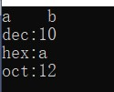



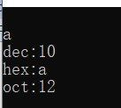

9.A.a - 变量为short型，前面是输入正确且范围合理的正数，后面加回车、空格、非法字符
#include <iostream>
#include <iomanip>
using namespace std;
int main()
{
short a; //程序允许修改此句
cin >> hex>> a; //程序允许修改此句
cout << "dec:" << dec << a << endl;
cout << "hex:" << hex << a << endl;
cout << "oct:" << oct << a << endl;
return 0;
}
using namespace std;
int main()
{
short a;
cin >>setbase(16)>>a;
cout << "dec:" << dec << a << endl;
cout << "hex:" << hex << a << endl;
cout << "oct:" << oct << a << endl;
return 0;
}
1、输入：a↙
2、输入：a b↙(一个空格)
3、输入：a b↙(多个空格)
4、输入：a,↙
5、输入：,↙
6、输入： a↙ (持续多个空格后，再输入a，按回车)
7、输入： ↙ (持续多个空格后，按回车)
a↙ (再输入a，按回车)
8、输入：↙
...
↙
a↙ (持续多个空回车后，输入a)
方法一
分析结果：
1、在前面有正确输入的情况下，回车、空格、(对16进制而言是非法的字符)“，”的作用是输入终止条件
2、直接输入若干空格和回车后，再输入正确变量依旧可以得到正确的值
3、直接输入(对16进制而言是)非法的数据“，”输出是0
方法二

Slide 30


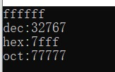






9.A.b - 变量为short型，验证16进制方式能否以“-xx”的方式输入负数
9.A.c - 变量为short型，16进制方式输入负数的正确方法
9.A.d - 变量为short型，输入正确，但超short型范围
9.A.e - 变量为u_short型，输入正确，但超u_short型范围
两种方式均可以以-xx形式输入负数，左为程序一结果，右为程序二结果
从左到右依次输入：ffffff 、-ffffff 、8000 、-8000四个16进制数
正数超范围各进制均直接输出最值，负数超范围10进
制输出short最小值，8、16进制输出32768对应的8、16
进制数。
正数超范围均输出最大值，负数超范围则强制类型转换后输出对应进制数

Slide 31
§.基础知识题 - 输入输出部分
9、在cin中使用格式化控制符
B.基本要求：修改cin语句，使能从键盘输入8进制数，并仿照第2题，构造若干测试组数据（多个Page），回答相应问题
名词约定：
输入正确 - 指数学上合法的数，但不代表一定在C/C++的某类型数据的数据范围内
（下同）
非法字符 - 指对int型的8进制数而言是非法的字符
输入正数 - 指键盘输入的8进制数，以十进制输出时，变量的值显示为"xx"形式
输入负数 - 指键盘输入的8进制数，以十进制输出时，变量的值显示为"-xx"形式
9.B.a - 变量为int型，前面是输入正确且范围合理的正数，后面加回车、空格、
非法字符
9.B.b - 变量为int型，验证8进制方式能否以“-xx”的方式输入负数
9.B.c - 变量为int型，8进制方式输入负数的正确方法
9.B.d - 变量为int型，输入正确，但超int型范围
9.B.e - 变量为u_int型，输入正确，但超u_int型范围
9.B.f - 你自己学习过程中发现的、你认为需要写上的测试及总结（本项不强求）
出于减轻工作量的考虑，下面各项不要求：
★ 不需要加int/u_int的测试数据
★ 不再需要和同类型赋值去比较
★ 不考虑cin连续读入多个8进制数时，中间含非法字符的问题（整个第3题）
★ 上述项虽然不强制在作业中体现出来，但是自己一定要做一遍，跟第2/3题的
对应项的结论去对比
★ 本次作业完成后，默认你已掌握这些作业不要求的知识点!!!
#include <iostream>
#include <iomanip>
using namespace std;
int main()
{
int a; //程序允许修改此句
cin >> a; //程序允许修改此句
cout << "dec:" << dec << a << endl;
cout << "hex:" << hex << a << endl;
cout << "oct:" << oct << a << endl;
return 0;
}

Slide 32








9.B.a - 变量为int型，前面是输入正确且范围合理的正数，后面加回车、空格、非法字符
#include <iostream>
#include <iomanip>
using namespace std;
int main()
{
int a; //程序允许修改此句
cin >> oct>> a; //程序允许修改此句
cout << "dec:" << dec << a << endl;
cout << "hex:" << hex << a << endl;
cout << "oct:" << oct << a << endl;
return 0;
}
using namespace std;
int main()
{
int a;
cin >>setbase(8)>>a;
cout << "dec:" << dec << a << endl;
cout << "hex:" << hex << a << endl;
cout << "oct:" << oct << a << endl;
return 0;
}
1、输入：7↙
2、输入：6 7↙(一个空格)
3、输入：6 7↙(多个空格)
4、输入：7a↙
5、输入：a↙
6、输入： 7↙ (持续多个空格后，再输入7，按回车)
7、输入： ↙ (持续多个空格后，按回车)
7↙ (再输入7，按回车)
8、输入：↙
...
↙
7↙ (持续多个空回车后，输入7)
方法一
分析结果：
1、在前面有正确输入的情况下，回车、空格、(对16进制而言是非法的字符)“，”的作用是输入终止条件
2、直接输入若干空格和回车后，再输入正确变量依旧可以得到正确的值
3、直接输入(对16进制而言是)非法的数据“，”输出是0
方法二

Slide 33








9.B.b - 变量为int型，验证8进制方式能否以“-xx”的方式输入负数
9.B.c - 变量为int型，8进制方式输入负数的正确方法
9.B.d - 变量为int型，输入正确，但超int型范围
9.B.e - 变量为u_int型，输入正确，但超u_int型范围
两种方式均可以以-xx形式输入负数，左为程序一结果，右为程序二结果
从左到右依次输入：41234567770 、-41234567770四个8进制数
正数超范围各进制均直接输出最值，负数超范围10进
制输出int最小值，8、16进制输出2147483648对应的8、16
进制数。
正数超范围均输出最大值，负数超范围则强制类型转换后输出对应进制数

Slide 34



§.基础知识题 - 输入输出部分
9、在cin中使用格式化控制符
C.格式控制符setiosflags(ios::skipws)的使用
#include <iostream>
using namespace std;
int main()
{
int a, b;
cin >> a >> b;
cout << a << endl;
cout << b << endl;
return 0;
}
#include <iostream>
#include <iomanip>
using namespace std;
int main()
{
int a, b;
cin >> setiosflags(ios::skipws);
cin >> a >> b;
cout << a << endl;
cout << b << endl;
return 0;
}
#include <iostream>
#include <iomanip>
using namespace std;
int main()
{
int a, b;
cin.unsetf(ios::skipws);
cin >> a >> b;
cout << a << endl;
cout << b << endl;
return 0;
}
假设键盘输入为：12 34↙
则输出为：___12___34______
假设键盘输入为：12 34↙
则输出为：_12____34_______
假设键盘输入为：12 34↙
则输出为：_12 0_
综合以上三个例子可以得到如下结论：
1、"忽略前导空格"的意思，是空格不作为___输入字符_____，而是做为___分隔符_______（因此导致第3个例子b未取得34）
2、setiosflags(ios::skipws)在缺省情况下是__有效___(有效/无效)的，即不设置也生效
3、如果想取消"忽略前导空格"的设置，应使用_____cin.unsetf(ios::skipws);_____________

Slide 35
§.基础知识题 - 输入输出部分
此页不要删除，也没有意义，仅仅为了分隔题目

Slide 36
§.基础知识题 - 输入输出部分
10、C语言的scanf/printf的使用
1、阅读附件给出的补充资料，自行尝试上面的示例（部分不清楚的内容可以暂时放一放）
2、用C语言的printf函数完成与C++的cout一样的输出（不需要输出中文提示部分）
说明：① 附件中的3-b1.cpp已包含了完整的cout输出，不准改动只准改动首行的个人信息以及printf函数
所在行，使其与上面cout的输出要求完全一致即可
② 按回车键依次执行，直到全部结束
③ C语言补充资料中无printf对整数带符号位(+)的输出方法，需自行查找相关资料
(不允许用if-else之类的分支语句或条件表达式(?:)输出符号位，否则得分直接为0)

Slide 37
§.基础知识题 - 输入输出部分
此页不要删除，也没有意义，仅仅为了分隔题目

